Slide 1
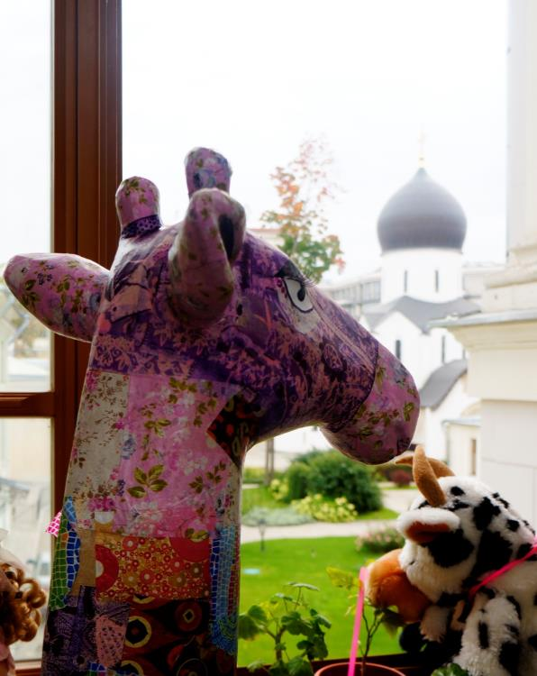

Марфо-Мариинский медицинский центр
«Милосердие»
www.mc-miloserdie.ru
(495)951 48 75,(495)951 02 50

Slide 2
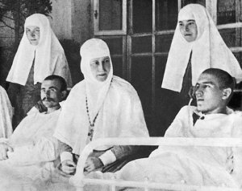
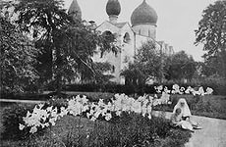
В исторической части Москвы, на территории Марфо-Мариинской Обители с середины апреля 2010года открылся медицинский центр «Милосердие». Обитель основана в 1909 году, великой княгиней Елизаветой Федоровной. После трагической гибели супруга, Московского генерал-губернатора Сергея Александровича Романова, Елизавета Федоровна все свои личные средства вложила в развитие и благотворительную деятельность созданной ею Обители. Одной из главных целей, которые поставила перед собой Елизавета Федоровна, стало оказание безвозмездной помощи больным, немощным и неимущим.

Slide 3
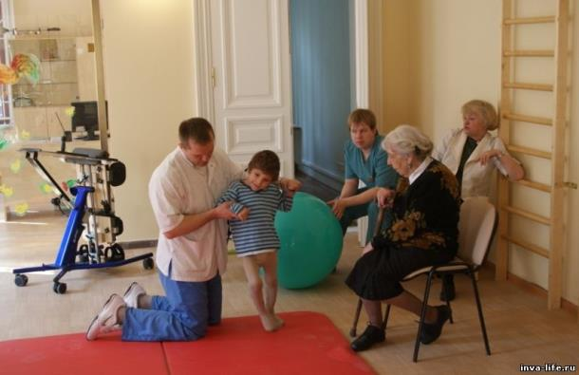
В 2009году, в год столетия со дня основания Марфо-Мариинской обители, её Попечительским советом было принято решение создать медицинский центр реабилитации детей и подростков с различными формами детского церебрального паралича – одного из самых тяжелых врожденных заболеваний. Так как обитель, как религиозная организация не могла получить медицинскую лицензию, было принято решение о создании частного учреждения здравоохранения, учредителем которого и стала Марфо-Мариинская обитель.
Большой вклад в дело организации работы медицинского Центра и обеспечение качества оказываемых услуг внесла основатель отечественной школы организации медицинской помощи детям с детским церебральным параличом доктор медицинских наук профессор
К.А.Семенова.

Slide 4
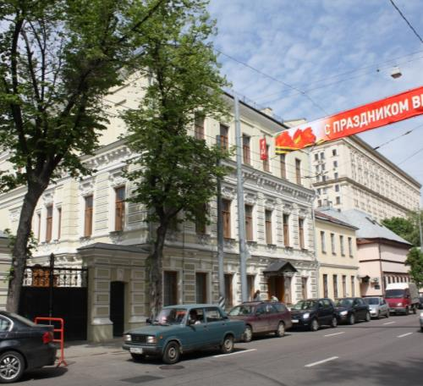
Структура медицинского центра включает:
Реабилитационное отделение
Группа дневного пребывания детей с ДЦП
Выездная паллиативная служба для детей
Выездная паллиативная служба больных БАС и другими нейромышечными заболеваниями
Группа круглосуточного пребывания(респис)
Всего в медцентре
Работает 120 сотрудников

Slide 5
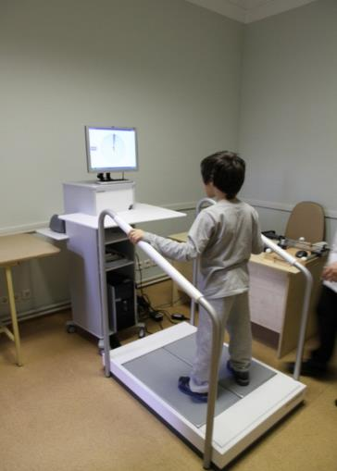
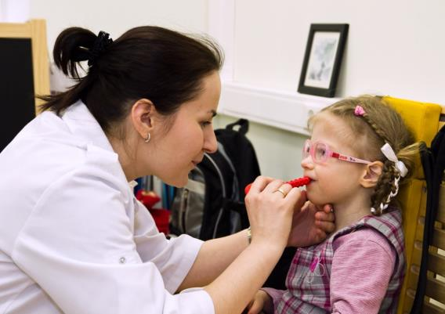
Реабилитационный центр детей с ДЦП
В реабилитационном отделении медицинского центра работают 35 человек (неврологи,врачЛФК,иглорефлексотерапевт, инструкторы ЛФК, массажисты, психологи, логопеды, педагоги по социальной адаптации, арттерапевты).

Slide 6
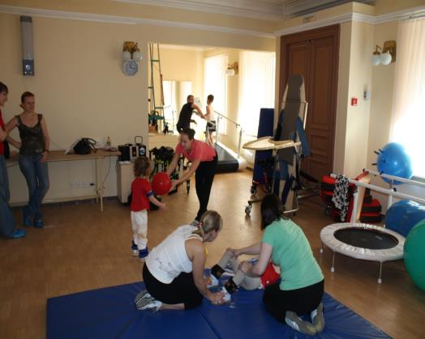
Реабилитационный центр детей с ДЦП
.

Slide 7
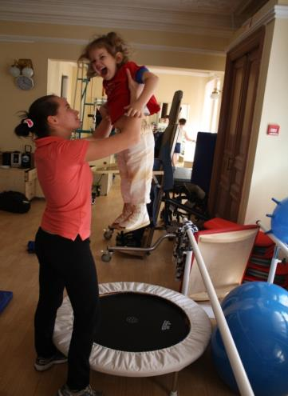
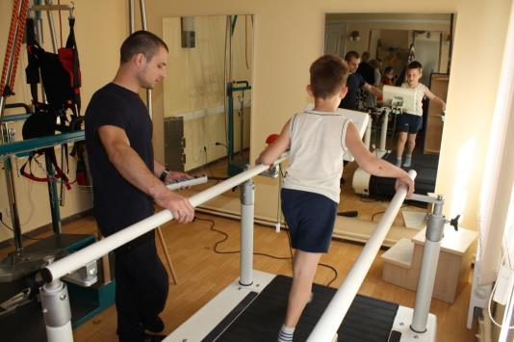
Реабилитационный центр детей с ДЦП
В год реабилитацию проходят 400 детей с ДЦП из них 150 по благотворительной программе, а 250 по субсидии департамента соцзащиты г.Москвы

Slide 8
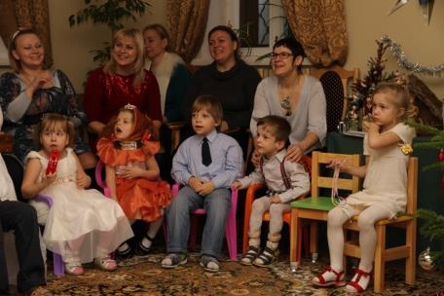
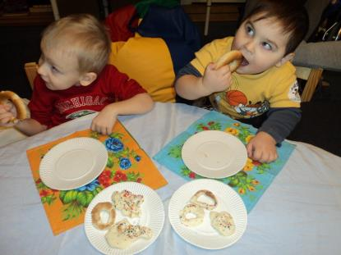
Отделение дневного пребывания
Группа дневного пребывания открылась с декабря 2011 года на благотворительные средства. Её посещают дети с ДЦП 2 раза в неделю с 9 до 18часов. Родители оставляют малышей и могут заняться своими делами.
. Дети, которых не принимают в обычные детские сады получают возможность общаться и получать навыки социальной адаптации.

Slide 9
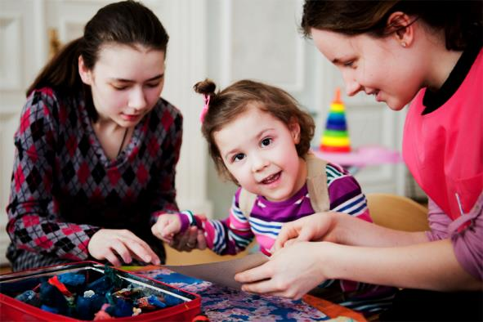
В течении дня по индивидуальной программе с детьми занимаются: психолог, логопед, педагоги . Дети, которые никогда не посещали детские учреждения, имеют возможность общаться с другими детьми и воспитателями , что дает толчок к приобретению новых навыков.

Slide 10
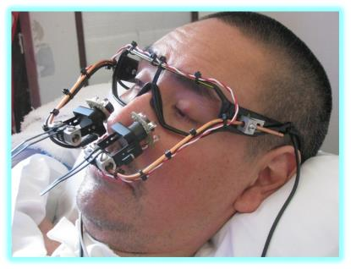
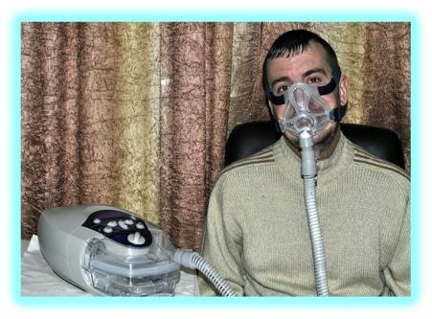
Служба респираторной и нутритивной поддержки пациентов с нейромышечными заболеваниями
Служба начала работу с 1 марта 2012 года на благотворительные средства.
Сотрудники (9 чел): врач-пульмонолог, 1реаниматолог, 3 медсестры, 2администратора, координатор сайта, 1 соцработник.
Активно помогают волонтеры, среди которых и врачи-неврологи, психологи.
Основные пациенты
больные БАС – 108 человек
( из них: 10 на ИВЛ,66 -НИВЛ)

Slide 11
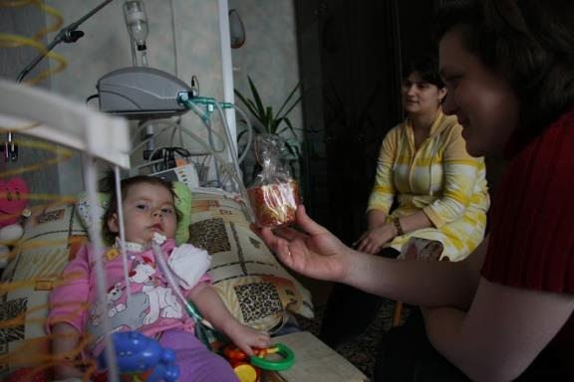
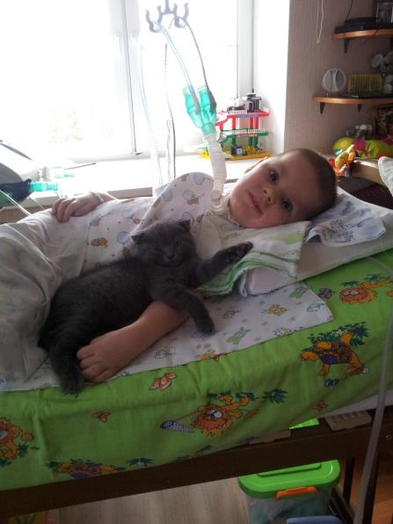
Дети и подростки с диагнозами: миопатия Дюшена и СМА –
21 пациент
(на ИВЛ-5; на НИВЛ18)

Slide 12
Служба респираторной и нутритивной поддержки пациентов с нейромышечными заболеваниями
Врачи консультируют по настройке аппаратов ИВЛ и НИВЛ на дому и в клиниках.
Осуществляется ночная пульсоксиметрия и спирометрия на дому.
Проводятся ежемесячные клиники для больных БАС, где в один день пациент и родственники могут проконсультироваться с неврологом, пульмонологом, психологом, поговорить со священником и просто пообщаться с такими же пациентами.
Работает сайт через который можно получить ответы на все вопросы по заболеванию mndfund.ru

Slide 13
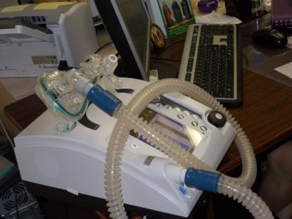
Служба респираторной и нутритивной поддержки пациентов с нейромышечными заболеваниями
Благодаря благотворительной программе «Дыхание»
Приобретены и отдаются в безвозмездное пользование аппараты искусственной вентиляции легких, которые продляют жизнь пациентам с проблемами дыхания.

Slide 14
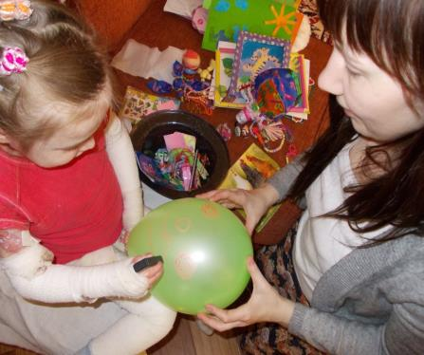
Детская выездная паллиативная служба
Служба начала работу с 1 октября 2011 года за счет средств гранта НБФ, а с 01.11.12г. сущетвует на благотворительные средства.
Оказывает на дому медицинскую, социальную, психологическую помощь семьям с неизлечимо больными детьми.

Slide 15
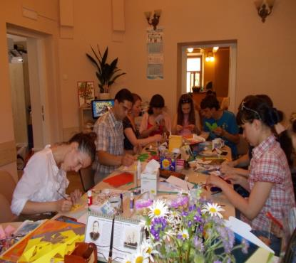
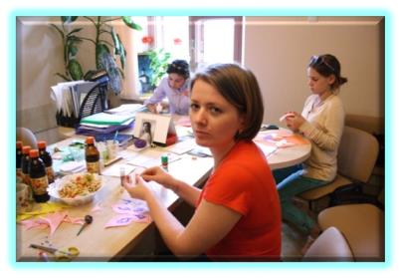
Детская выездная паллиативная служба
Состав службы:
врач-педиатр, 2психолога, 3соцработника, 2медсестры, 3массажиста, администратор и 2патранажные сестры (всего13 человек).
Нам помогают волонтеры

Slide 16
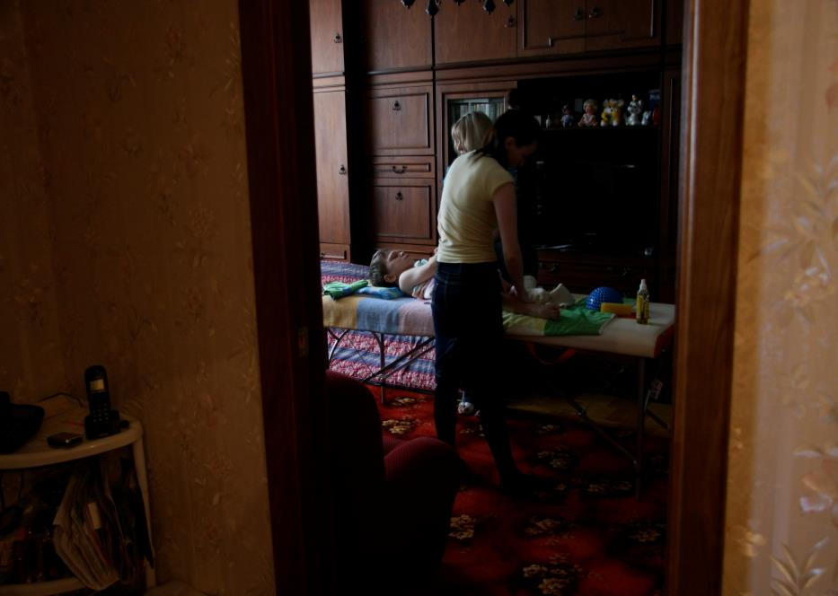
Мы приобрели
3 массажных стола и наши инструкторы проводят курсами индивидуальные занятия с детьми.
При каждом диагнозе есть свои особенности, о которых мы стараемся побольше узнать у узких специалистов

Slide 17
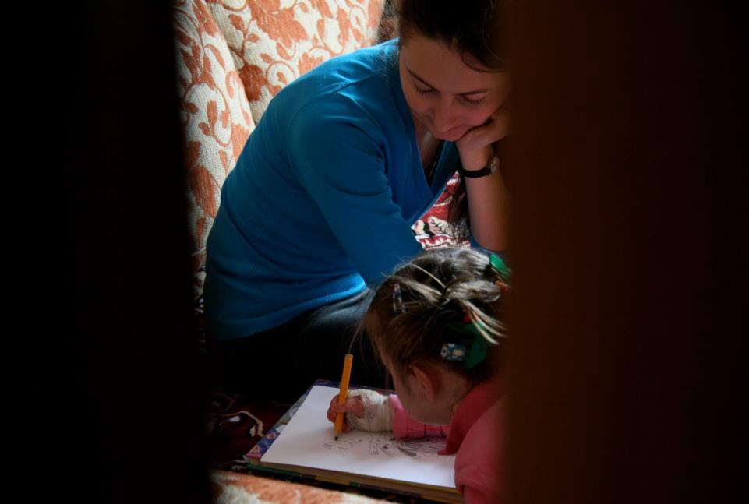
Психологическая помощь необходима ребенку и всей семье.

Slide 18
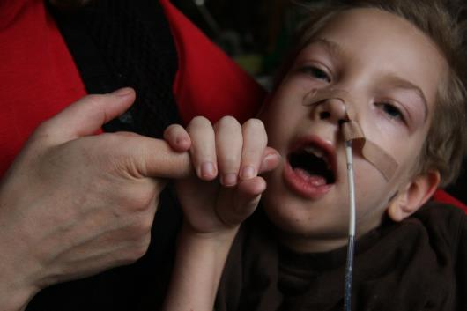
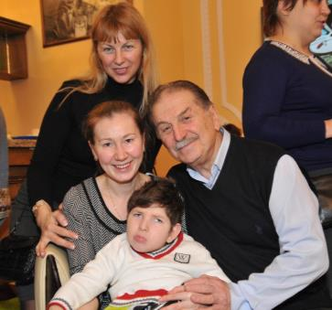
Медсестры обучают родителей правильному уходу, объясняют как можно облегчить уход и контролируют симптомы, которые мама может не замечать.

Slide 19
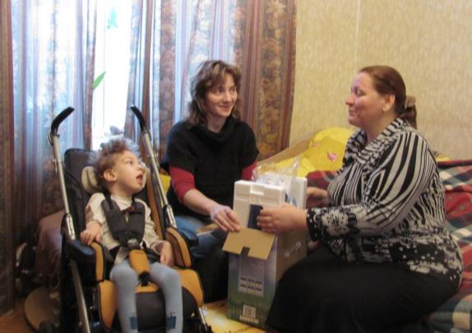
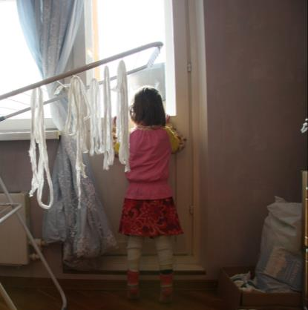
Социальные работники помогают в оформлении инвалидности, ИПР и в сборе средств на необходимые нужды семьи больного ребенка через благотворительные фонды.

Slide 20
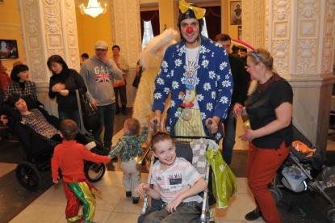
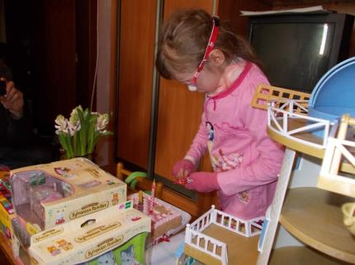
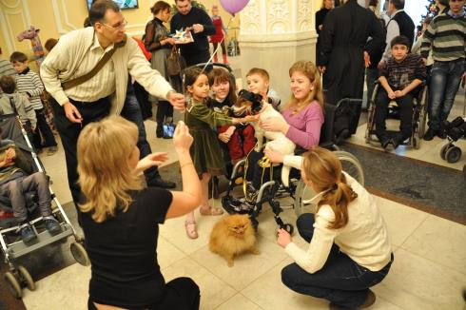
Устраивают праздники на выезде и дни рождения дома.

Slide 21
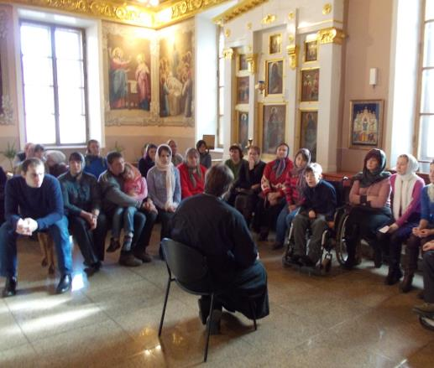
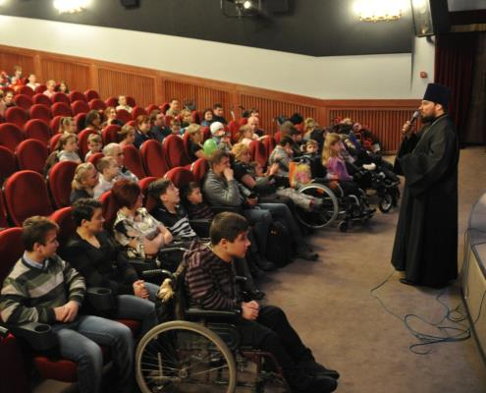
Семьям оказывается и духовная помощь. Проводятся регулярные встречи со священником. По необходимости священник выезжает на дом.

Slide 22
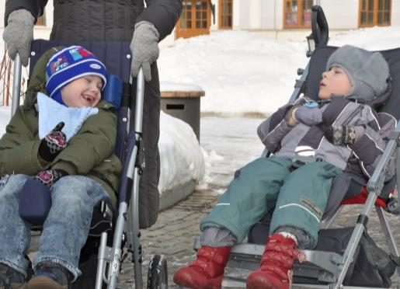
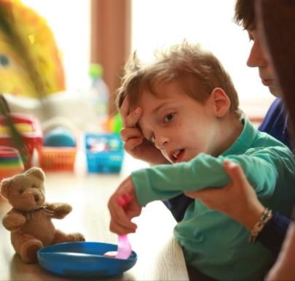
С 2014 года за счет средств очередного гранта появились 2 патронажные сестры, которые отпускают мам на несколько часов в день и ухаживают вместо них за детьми, ходят на прогулки.

Slide 23
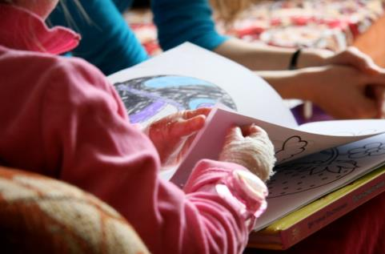
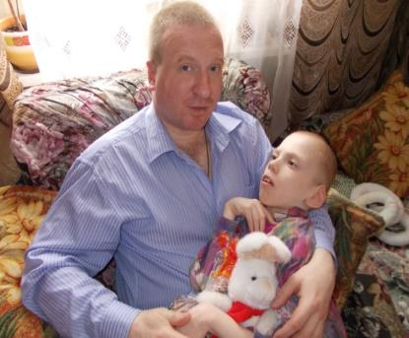
Паллиативная служба
Семьи узнают о нас в основном от родителей, которые уже знают о нашей службе.
Первыми с семьей знакомятся врач и медсестра. Они определяют объем помощи и срочность участия конкретных специалистов службы.
Помощь оказывается ребенку с угрожающими или ограничивающими жизнь состояниями и его семье.

Slide 24
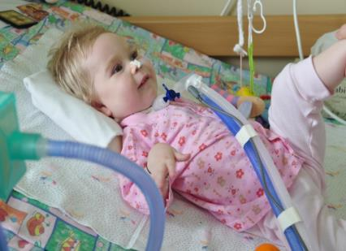
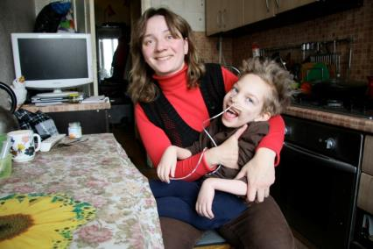
Детская выездная паллиативная служба
Ограничивающим продолжительность жизни у детей называют состояние, при котором обычно наступает преждевременная смерть; например, мышечная дистрофия Дюшена, СМА, мукополисахаридоз.
Угрожающими жизни называют заболевания, при которых велика вероятность преждевременной смерти в связи с тяжестью заболевания, но при которых существует так же шанс выживания и ребенок может дожить до взрослого состояния.

Slide 25
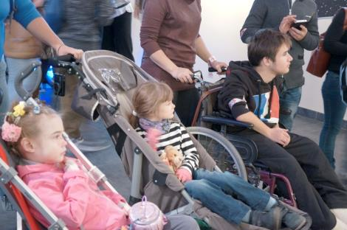
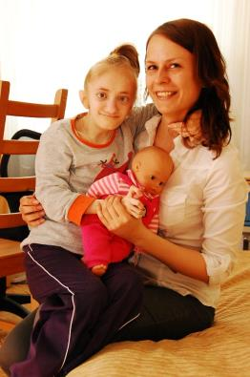
Детская выездная паллиативная служба
Сейчас в выездной службе
наблюдается более 80 детей с редкими неизлечимыми заболеваниями:
Мукополисахаридоз, буллезный эпидермолиз, тяжелые формы ДЦП,СМА, с-м Дюшена, с-м Ретта, БЛД, с-м Ундины,с-м Патау, Ниманна Пика, муковисцедоз, 4Р+, дети в вегетативном состоянии.
.

Slide 26
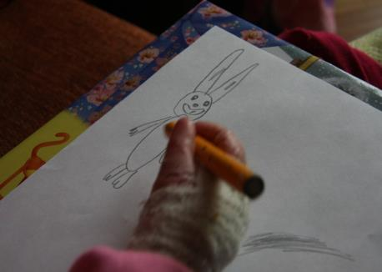
Детская выездная паллиативная служба
Для населения 100 000 человек необходима 1выездная команда паллиативной помощи на дому.
На 12 000 000 – 120 выездных команд.
(Белая книга: стандарты и нормы хосписной и паллиативной помощи в Европе: часть 2)

Slide 27
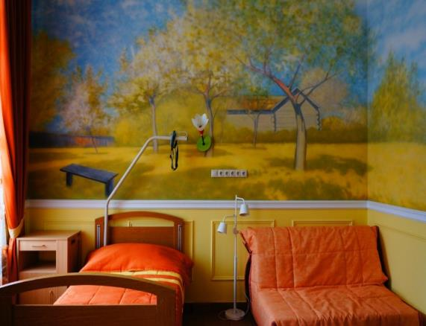
Группа круглосуточного пребывания(респис)
В 2014 году открылось отделение социального отдыха (респис) для детей, наблюдающихся выездной службой, с круглосуточным уходом.
Это 3 комнаты, в каждой из которых может жить 2 ребенка.
Мамы могут постоянно проживать с ребенком или уезжать домой.
Круглосуточно за детьми ухаживает сиделка, и наблюдает профессиональная
медсестра.

Slide 28
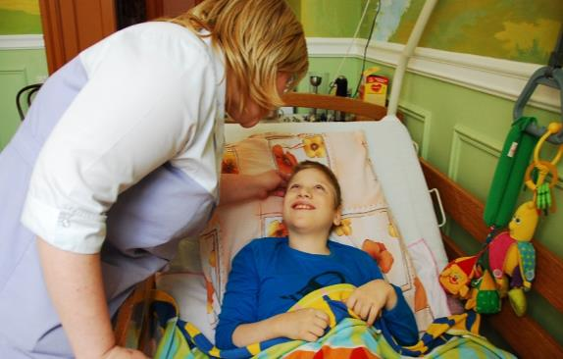
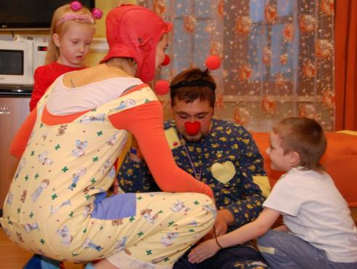
Срок пребывания в отделении до 30 дней в год.
Можно разбить эти дни, а можно приехать сразу на месяц.

Slide 29
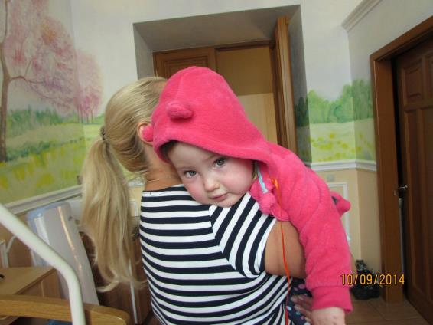
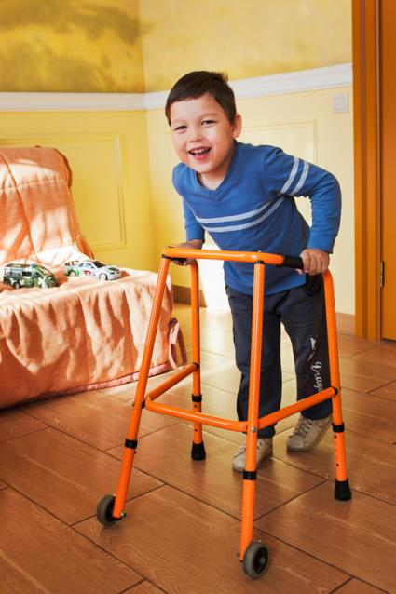
Группа круглосуточного пребывания (респис)
Родители несколько лет подрят ухаживают за ребенком с неизлечимым заболеванием, не бывают в отпуске и у них нет выходных нуждаются в такой передышке.

Slide 30
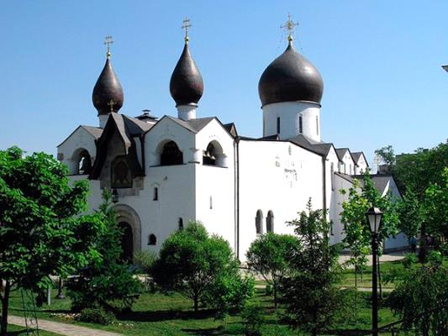
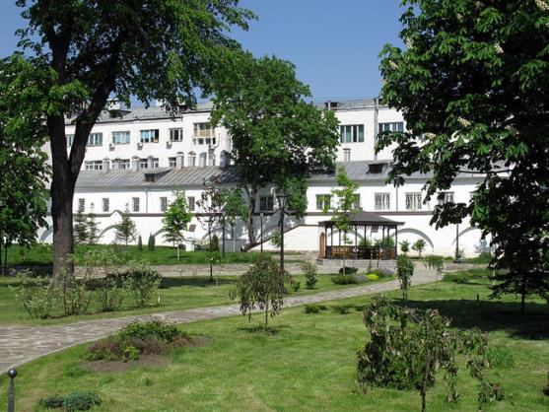
Медцентр находится на территории Марфо-Мариинской обители.
Наши родители и дети могут посещать храм.
И гулять по
прекрасному парку.

Slide 31
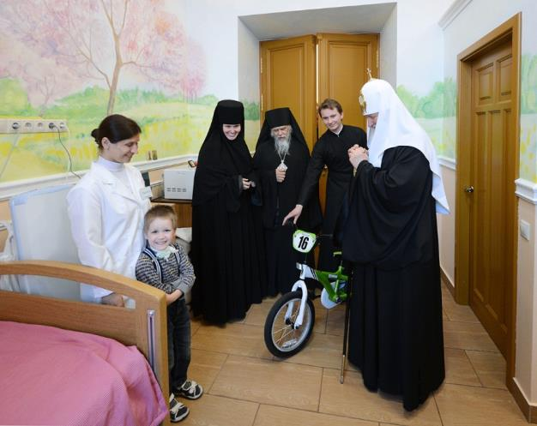
Группа круглосуточного пребывания
(респис)
В этом году отделение посетил Патриарх.
У нас часто бывают гости и детям , конечно это нравится, ведь все приходят с падарками.

Slide 32


